Slide 1



Slide 2
Team YeeeeeT

Slide 3

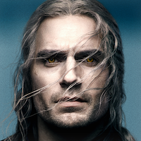
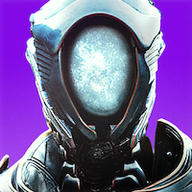

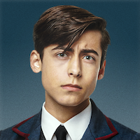
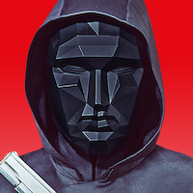
Team Yeeeeet
Teammitglieder
Bastian
Eric
Florian
Jonas
Timm
Vincent

Slide 4
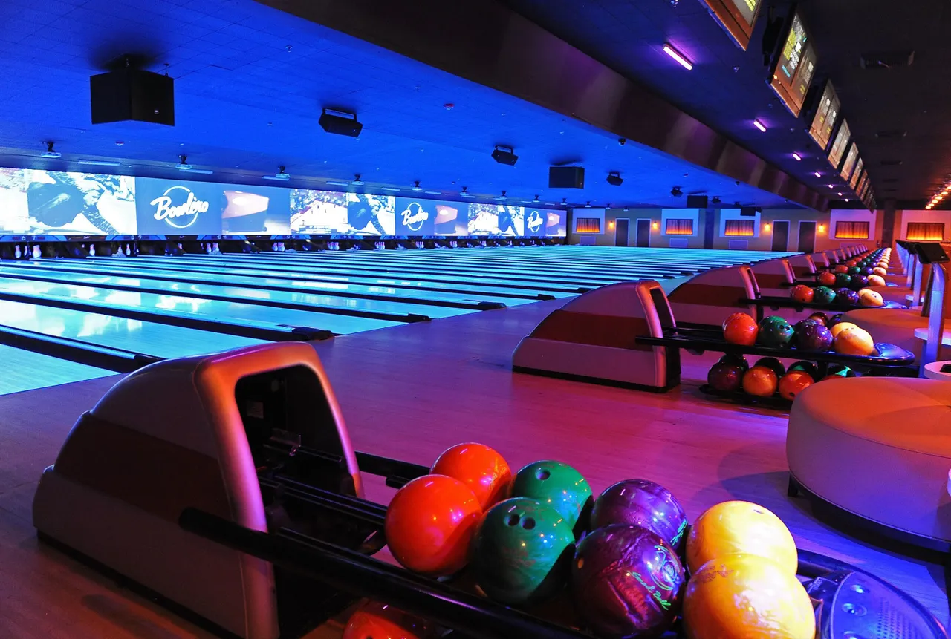
Team Yeeeeet
4
Bowling
Konzept
97% for you
16+
2022
Bowling ist eine Ende des 19. Jahrhunderts in den Vereinigten Staaten entstandene Variante des Präzisionssports Kegeln. Dabei wird ein mit Bohrungen für die Finger versehener Ball auf eine Formation von zehn Pins genannten Kegeln geworfen.
Die Pins sind in einem Dreieck angeordnet, dessen Spitze zum Spieler zeigt.
Ein Spiel besteht aus 10 Durchgängen. Ziel ist es, in jedem Durchgang möglichst viele Pins umzuwerfen. Dazu hat ein Spieler pro Durchgang 2 Würfe. Räumt ein Spieler beim ersten Wurf alle zehn Pins ab, so nennt man das Strike. Werden alle Pins erst mithilfe des zweiten Wurfs abgeräumt, so ist das ein Spare. Für die wertenden Punkte werden nun die umgeworfenen Pins gezählt. Bei einem Spare warden zusätzlich die Punkte des nächsten Wurfs, bei einem Strike sogar die nächsten 2 Würfe mitgezählt.
Skip

Slide 5
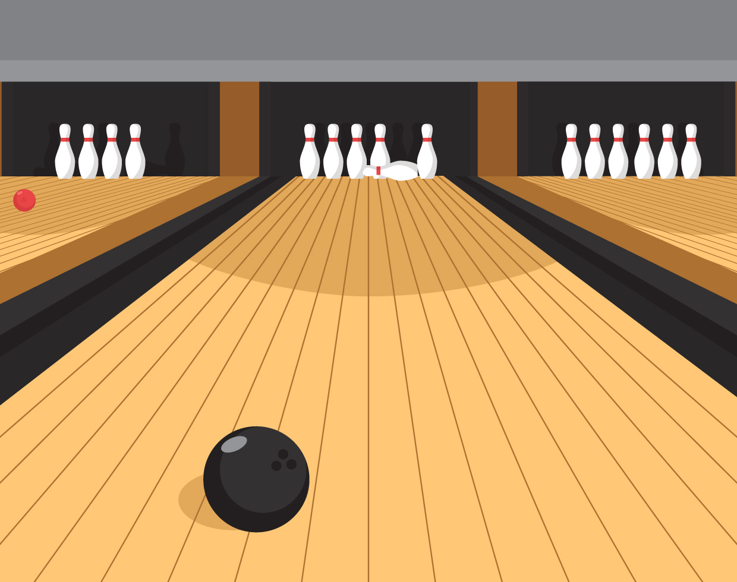
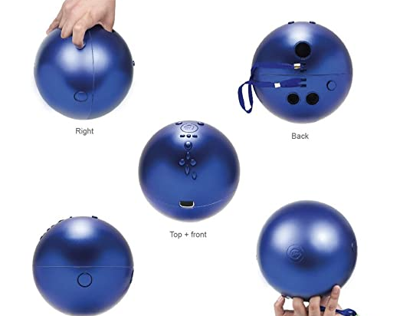
Team Yeeeeet
Team Konzept Milestones Errors To-Do
4
Milestones während des Projektes
Ein Milestone ist ein Ereignis von besonderer Bedeutung im Projektmanagement. Meilensteine teilen den Projektverlauf in Etappen oder Sprints mit überprüfbaren Zwischenzielen und erleichtern damit sowohl die Projektplanung als auch die Kontrolle des Projektfortschritts.
1 2

Slide 6
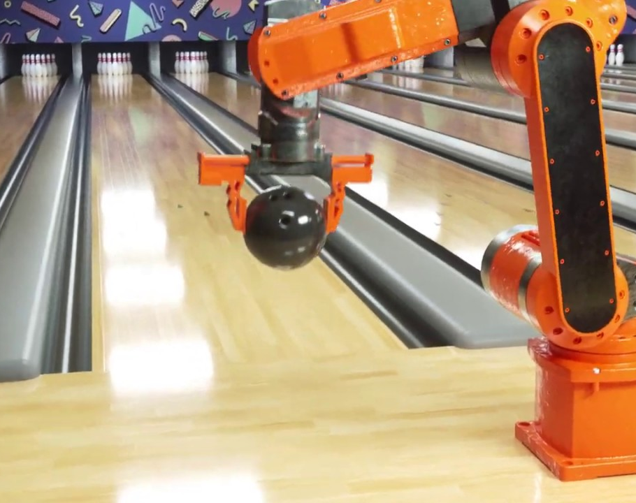
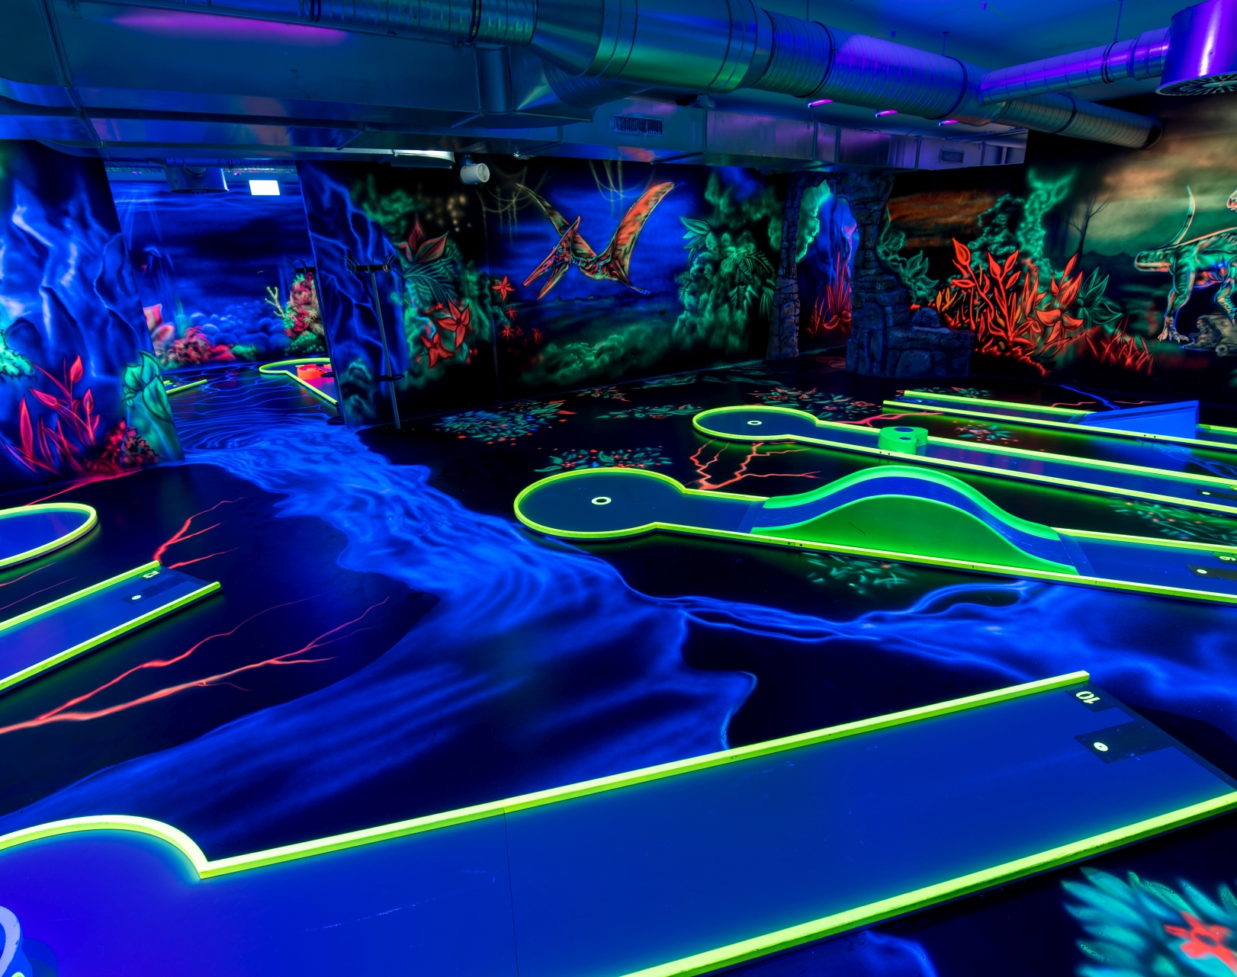
Team Yeeeeet
Team Konzept Milestones Errors To-Do
4
Milestones während des Projektes
Ein Milestone ist ein Ereignis von besonderer Bedeutung im Projektmanagement. Meilensteine teilen den Projektverlauf in Etappen oder Sprints mit überprüfbaren Zwischenzielen und erleichtern damit sowohl die Projektplanung als auch die Kontrolle des Projektfortschritts.
3 4

Slide 7
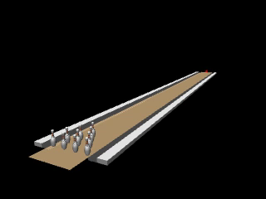

Video
Unser Prototyp
97% for you
16+
2022
Ein Prototyp stellt in der Technik ein für die jeweiligen Zwecke funktionsfähiges, oft aber auch vereinfachtes Versuchsmodell eines geplanten Produktes oder Bauteils dar.
Play

Slide 8

Team yeeeeet
Team Konzept Milestones Errors To-Do
4
_404_
Bisherige Probleme
97% for you
16+
2022
Fehler haben nicht immer negative Folgen. So führte ein Navigationsfehler von Christoph Kolumbus im Oktober 1492 zur Entdeckung Amerikas. Alexander Fleming machte im September 1928 zu Beginn der Sommerferien den Fehler, seinen Arbeitsplatz nicht aufzuräumen. Nach seiner Urlaubs- …
Play
+

Slide 9

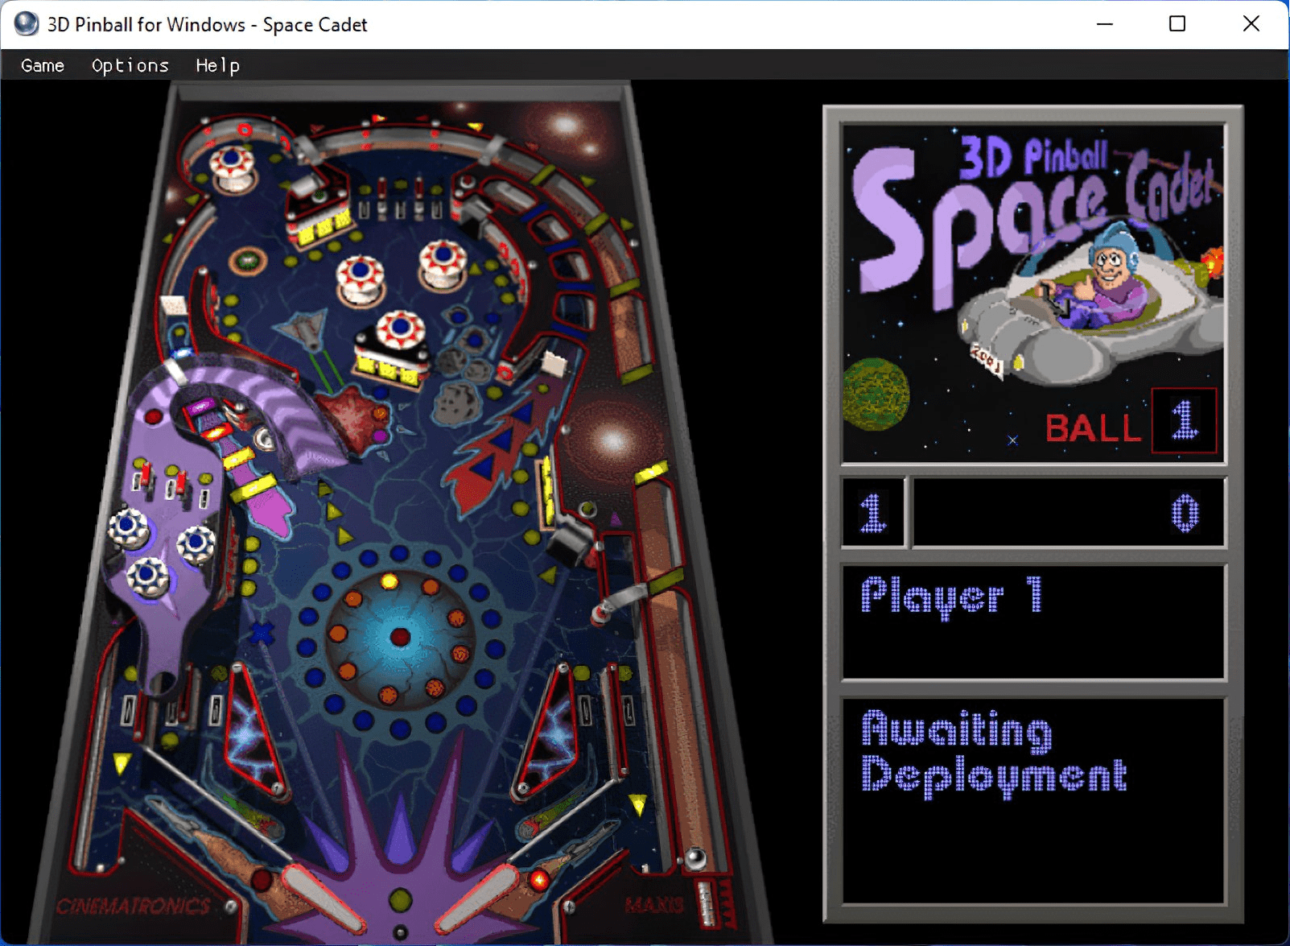
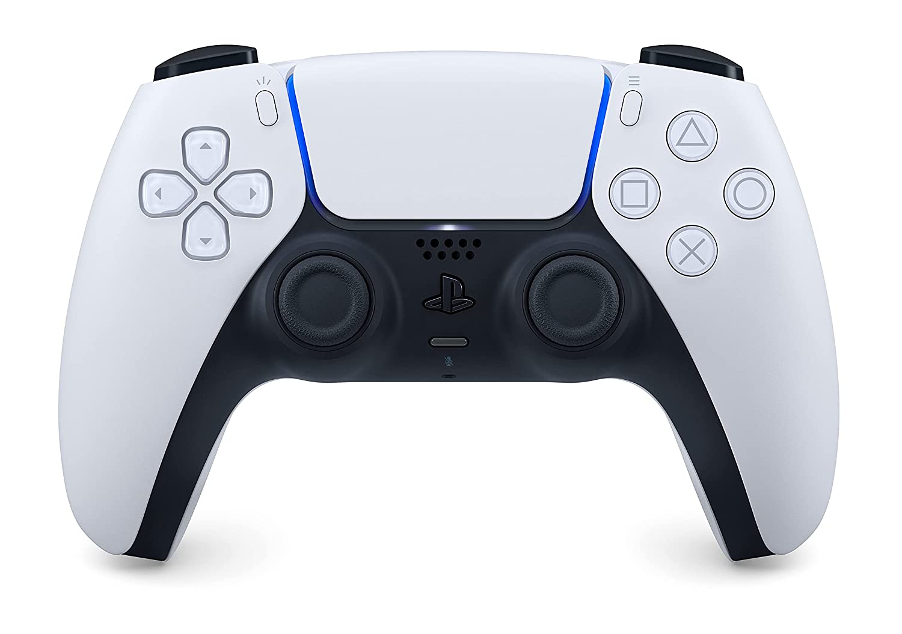
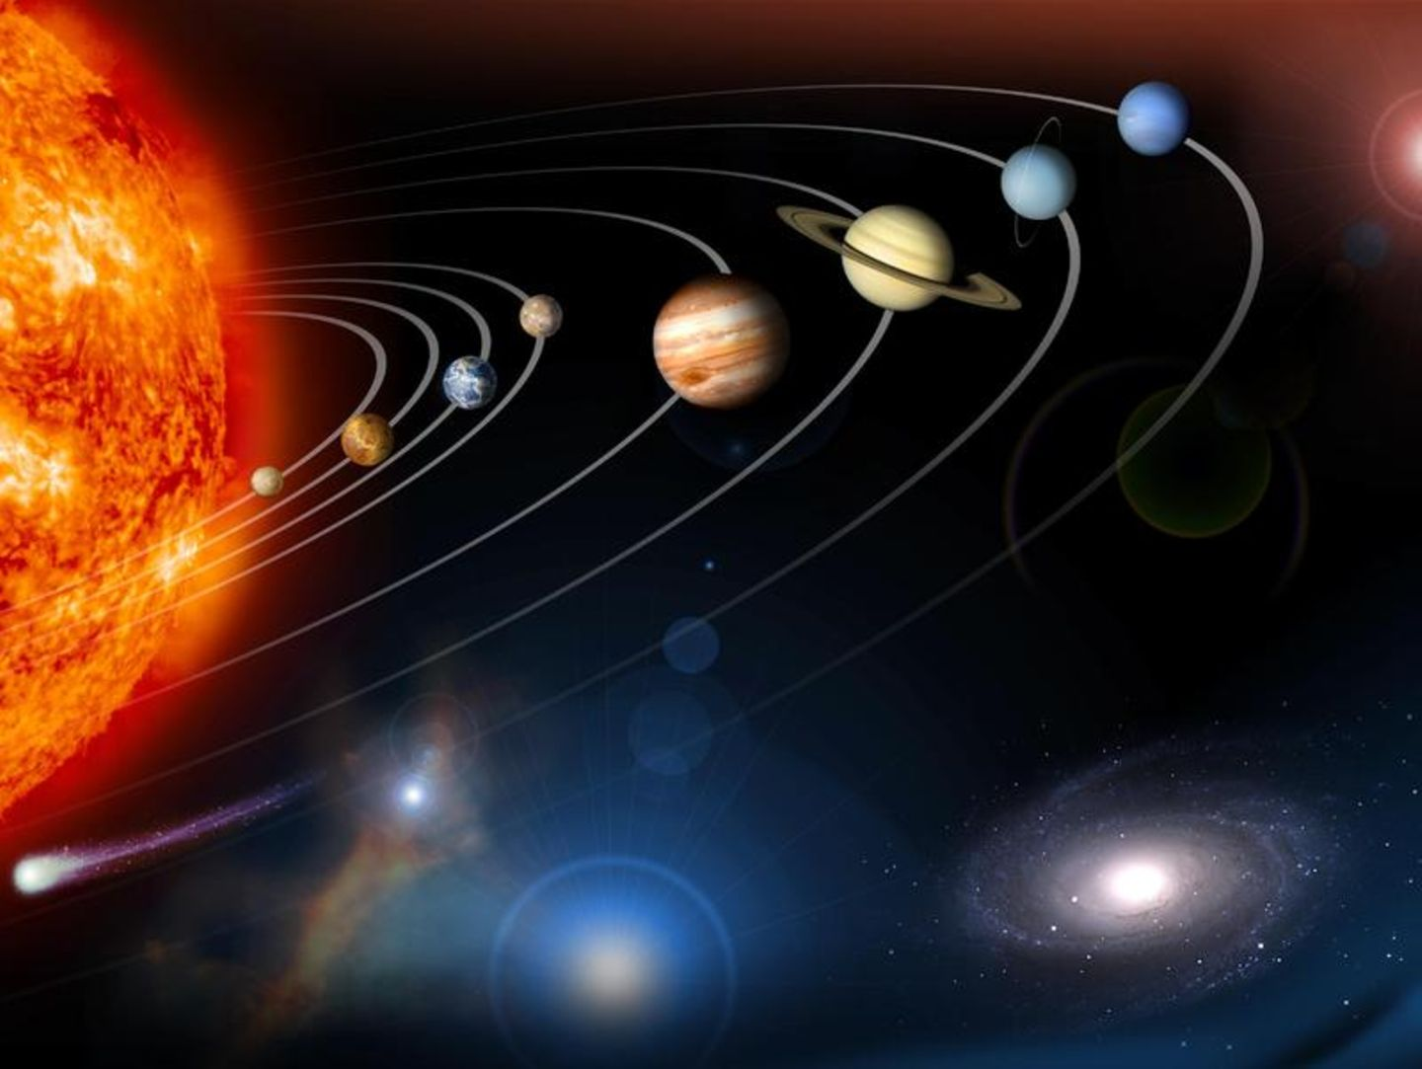
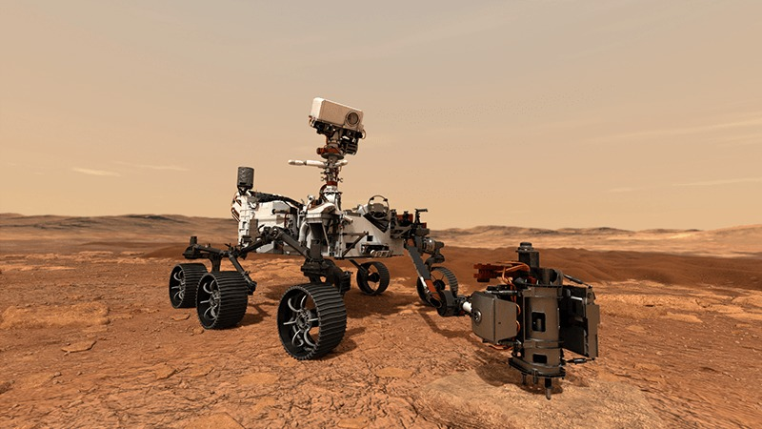
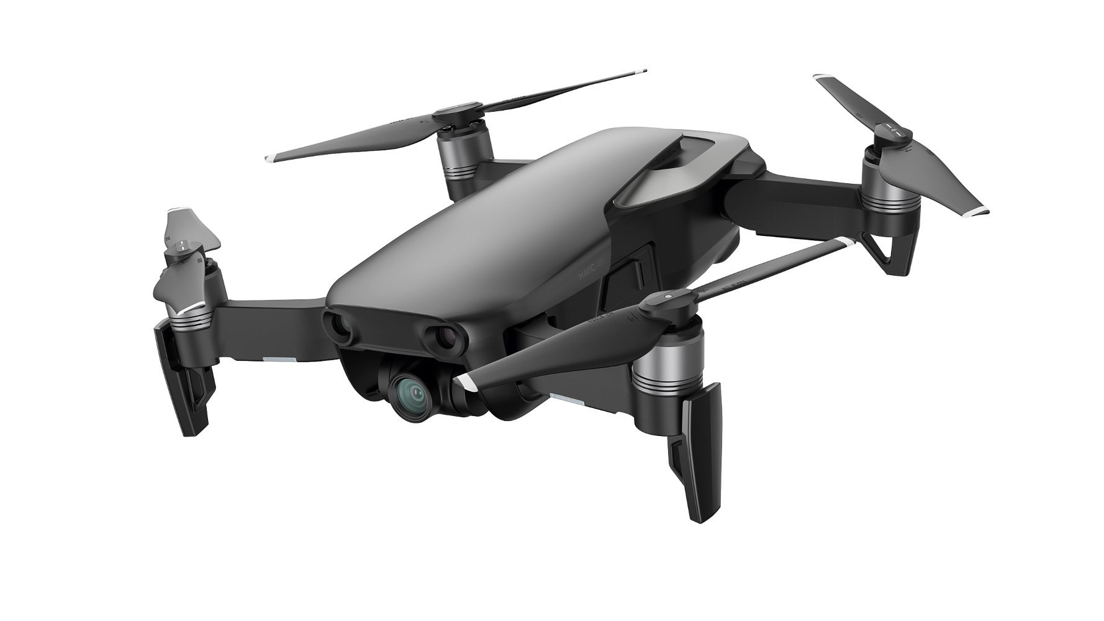
Team yeeeeet
Team Konzept Milestones Errors To-Do
4
To-Do
Nächste Schritte
97% for you
16+
2022
Ein nächster Schritt bezeichnet eine Aufgabe, die so konkret beschrieben ist, dass sie unmissverständlich und ohne weitere Instruktionen ausgeführt warden kann.
Play
See More
My list

Slide 10
Bowling
Die Grundidee | Team Yeeeeet
Next
Yeeeeet Studios
PhoneBox (distributor)
BlueBowl (producer)
A Goldberg Andy Movie
BOWLING
Main Cast
Ball
Pin # 1
Pin # 2
Pin # 3
Pin # 4
Pin # 5
Pin # 6
Pin # 8
Pin # 9
Rinne(links)
Rinne(rechts)
Supporting Cast
Pin # 7
Pin # 10
Casting Director
Eric Lüder
Composer
Hans Zimmer
Costume Designer
Vincent Kulicke
Associate Producer
Pr. Dr. Joseph Jan-Eric Schmidtmann
Editor
Bastian Klug
Production Designer
Jacky-Cola
Cinematographer
Timm Seltmann
Executive Producer
Steven Spielberg
Producer
James Cameron
Writers
Florian Zeitler
Jonas Adler

Slide 11
thanks

